Slide 1





Notes:
MĂNG NON – TÀI LIỆU TIỂU HỌC
CHUYÊN GIÁO ÁN ĐIỆN TỬ THEO TUẦN KHỐI 4
BÀI THAO GIẢNG – ELEARNING
Nhóm chia sẻ tài liệu - Qùa tặng: Măng Non – Tài liệu Tiểu học
Page: Măng Non – Tài liệu Tiểu học
SĐT ZALO : 0382348780 - 0984848929

Slide 2


- Nhận biết và thực hiện được phép nhân số có năm chữ số với số có một chữ số ( không nhớ hoặc có nhớ không quá 2 lượt và không liên tiếp).
- Thực hiện được tính nhẩm trong trường hợp đơn giản.
- Vận dụng thực hành vào giải một số bài tập, bài toán có lời văn ( 2 bước tính) liên quan đến phép nhân số có năm chữ số với số có một chữ số.
- Thông qua hoạt động khám phá vận dụng giải một số bài tập, bài toán có tính huống thực tế ( liên quan đến phép nhân số có năm chữ số với số có một chữ số)

Slide 3


Măng non Team

Slide 4






CUỘC CHẠY ĐUA CỦA
RÙA VÀ THỎ

Slide 5
LUẬT CHƠI
Chia lớp làm 2 đội, 1 đội làm Rùa và 1 đội làm Thỏ. Có 3 câu hỏi,trả lời đúng 1 câu hỏi sẽ được tiến lên 1 bước. Đội nào tới đích trước sẽ giành chiến thắng.

Slide 6





THỎ
RÙA
Notes:
Nhấn vào trọng tài để đến slide bài học

Slide 7






Câu hỏi:
1 231 x 5 = ?
$$6 155$$
6 511
6 415
$$6 511$$
Notes:
Nhấn vào ngôi sao để quay về

Slide 8



Câu hỏi:
2 300 x 2 = ?
$$4 500$$
$$4 600$$
$$4 800$$
4 700
Notes:
Nhấn vào ngôi sao để quay về

Slide 9


Câu hỏi:
2 147 x 3 = 6 441
$$SAI$$
$$ĐÚNG$$
Notes:
Nhấn vào ngôi sao để quay về

Slide 10


Măng non Team

Slide 11
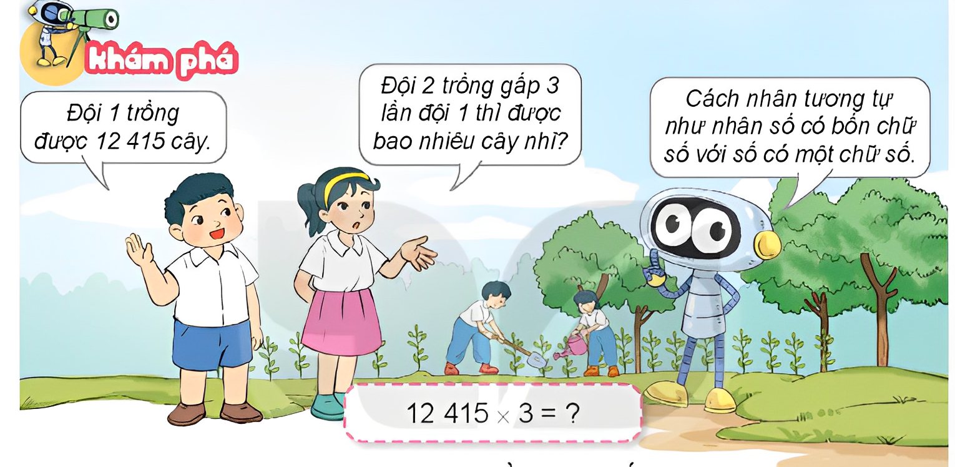
12 415 × 3 = ?

Slide 12
12 415 × 3 = ?
12 415
3 nhân 5 băng 15, viết 5 nhớ 1.
×
3 nhân 1 bằng 3, thêm 1 bằng 4, viết 4.
3
3 nhân 4 bằng 12, viết 2 nhớ 1.
3
7
2
4
5
3 nhân 2 bằng 6, thêm 1 bằng 7, viết 7.
Măng non Team
3 nhân 1 bằng 3, viết 3.
12 415 × 3 =
37 245

Slide 13

Nhận xét:
Khi thực hiện nhân số có năm chữ số với số có một chữ số ta thực hiện tính từ trái sang phải. Cách tính tương tự như khi nhân số có bốn chữ số với số có một chữ số.

Slide 14



Măng non Team

Slide 15



1
Tính
47 253
18 142
15 160
×
×
×
2
4
5
94 506
72 568
75 800

Slide 16
2
Đặt tính rồi tính
31 504 × 3
23 162 × 4
31 504
23 162
×
×
3
4
94 512
92 648

Slide 17

3
Mỗi lần người ta chuyển 15 250 kg thóc vào kho. Hỏi sau 3 lần chuyển như vậy, người ta chuyển được bao nhiêu ki-lô-gam thóc vào kho?
Tóm tắt
1 lần chuyển: 15 250 kg thóc
3 lần chuyển: ..... kg thóc?

Slide 18
3
Mỗi lần người ta chuyển 15 250 kg thóc vào kho. Hỏi sau 3 lần chuyển như vậy, người ta chuyển được bao nhiêu ki-lô-gam thóc vào kho?
Bài giải
Ba lần chuyển như vậy, người ta chuyển được số kg thóc vào kho là:
15 250 x 3 = 45 750 (kg)
Đáp số: 45 750 kg.

Slide 19

Notes:
MĂNG NON – TÀI LIỆU TIỂU HỌC
CHUYÊN GIÁO ÁN ĐIỆN TỬ THEO TUẦN KHỐI 4
BÀI THAO GIẢNG – ELEARNING
Nhóm chia sẻ tài liệu - Qùa tặng: Măng Non – Tài liệu Tiểu học
Page: Măng Non – Tài liệu Tiểu học
SĐT ZALO : 0382348780 - 0984848929

Slide 20


Soạn bài giảng yêu cầu các khối lớp
Thiết kế bài giảng E – Learning
MĂNG NON – TÀI LIỆU TIỂU HỌC
Mời truy cập: MĂNG NON- TÀI LIỆU TIỂU HỌC | Facebook
ZALO : 0382348780 - 0984848929

